Slide 1
einfachhausen.de
Live-Produktstand
LIVE
Website · Eigentümer-App · Handwerker-App
GitHub main
= Produktion
Team-Präsentation mit aktuellen Screenshots aus der Produktion
3a8aa93
26. August 2026

Slide 2
LIVE-STATUS
Produktionsstand verifiziert
Alle Screenshots wurden nach dem Deployment direkt gegen https://einfachhausen.de aufgenommen.
01
02
03
GitHub main
OCI Produktion
Healthcheck
3a8aa93
3a8aa93
OK
Lokaler main wurde auf origin/main fast-forwarded.
Deployment erfolgreich; Produktion entspricht exakt main.
API meldet ok=true und database=ready.
Capture-Umfang: 3 Website-Seiten · 4 Eigentümer-App-Seiten · 4 Handwerker-App-Seiten

Slide 3
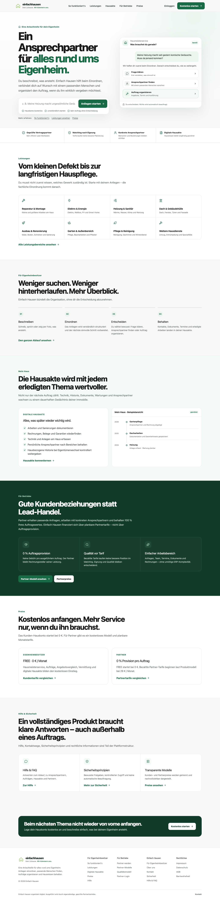
WEBSITE
Startseite
https://einfachhausen.de/
Live-Capture direkt von einfachhausen.de

Slide 4
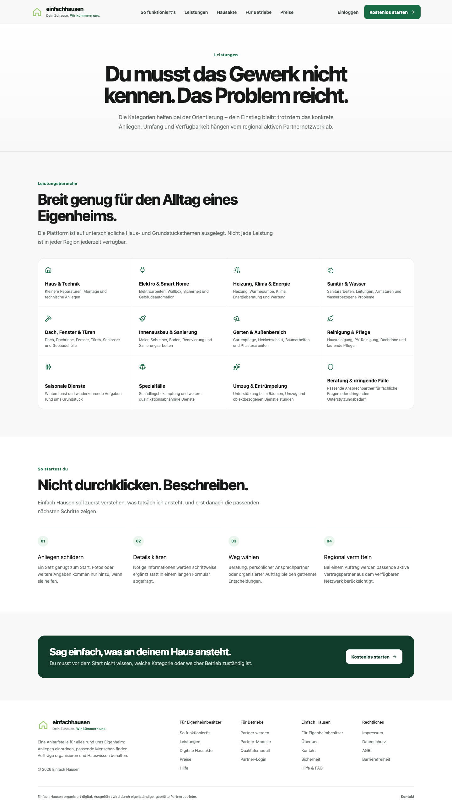
WEBSITE
Leistungen
https://einfachhausen.de/leistungen
Live-Capture direkt von einfachhausen.de

Slide 5
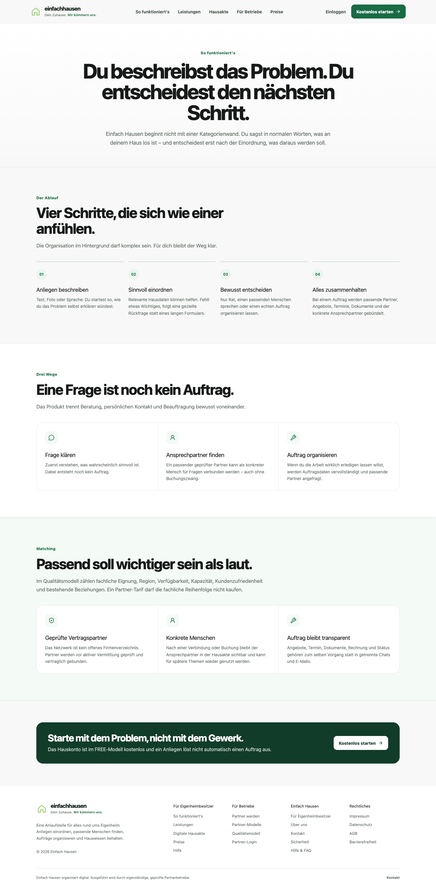
WEBSITE
So funktioniert’s
https://einfachhausen.de/so-funktionierts
Live-Capture direkt von einfachhausen.de

Slide 6
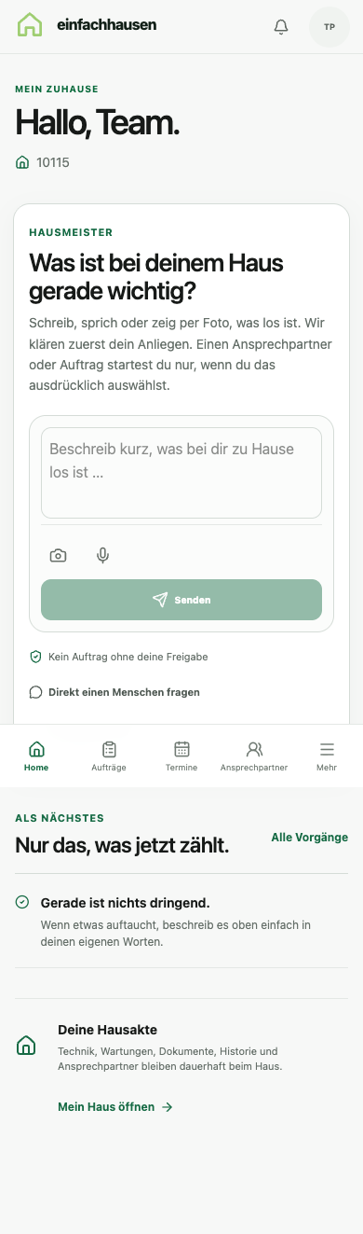
EIGENTÜMER-APP
Start / Hausmeister
https://einfachhausen.de/app
Live-Capture direkt von einfachhausen.de

Slide 7
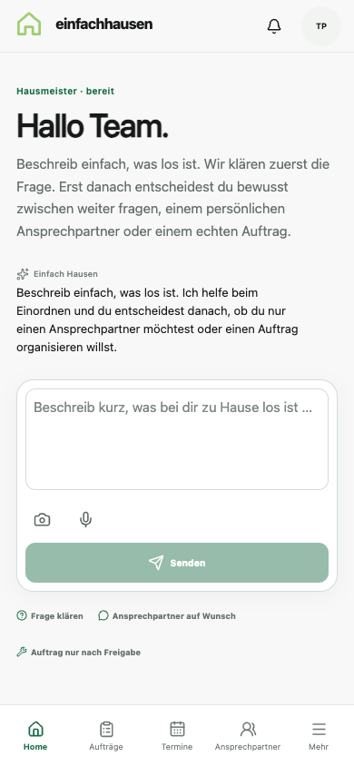
EIGENTÜMER-APP
Hausmeister
https://einfachhausen.de/app/hausmeister
Live-Capture direkt von einfachhausen.de

Slide 8
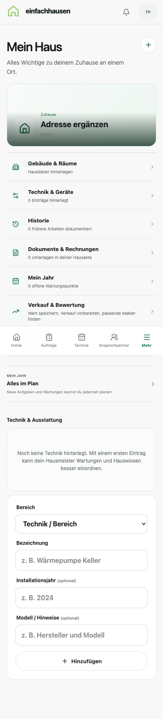
EIGENTÜMER-APP
Mein Haus
https://einfachhausen.de/app/home
Live-Capture direkt von einfachhausen.de

Slide 9
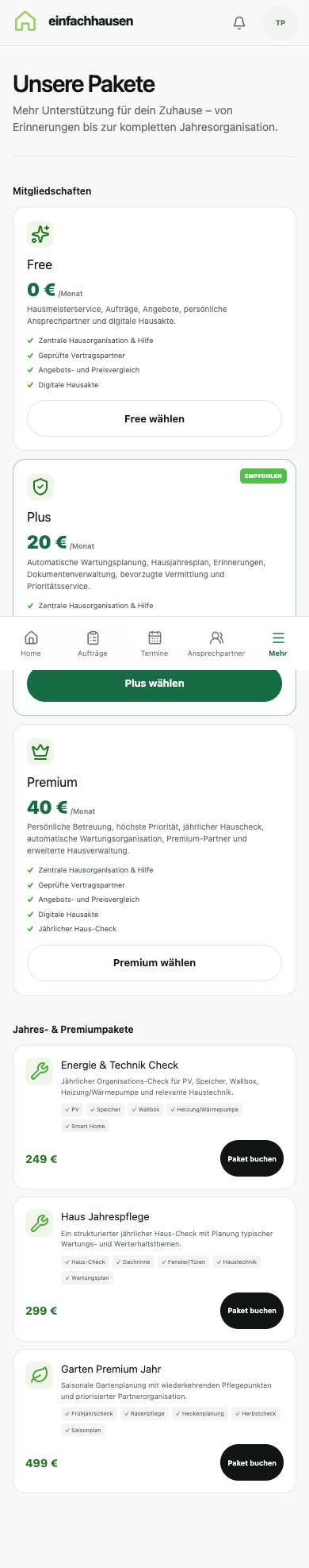
EIGENTÜMER-APP
Tarife
https://einfachhausen.de/app/plans
Live-Capture direkt von einfachhausen.de

Slide 10
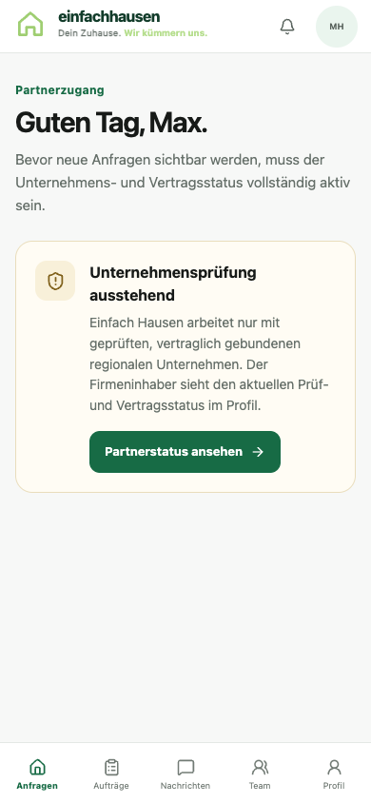
HANDWERKER-APP
Partnerzugang
https://einfachhausen.de/pro
Live-Capture direkt von einfachhausen.de

Slide 11
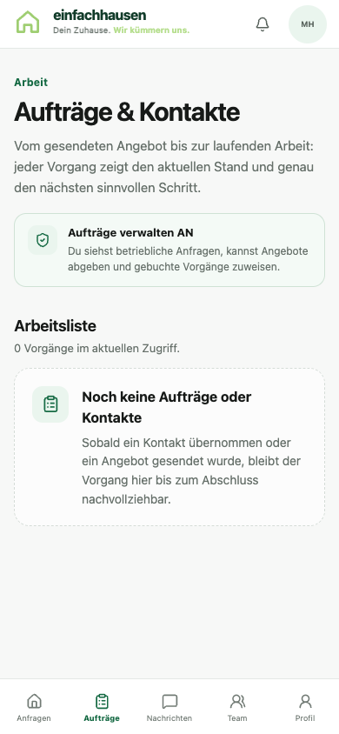
HANDWERKER-APP
Aufträge
https://einfachhausen.de/pro/orders
Live-Capture direkt von einfachhausen.de

Slide 12
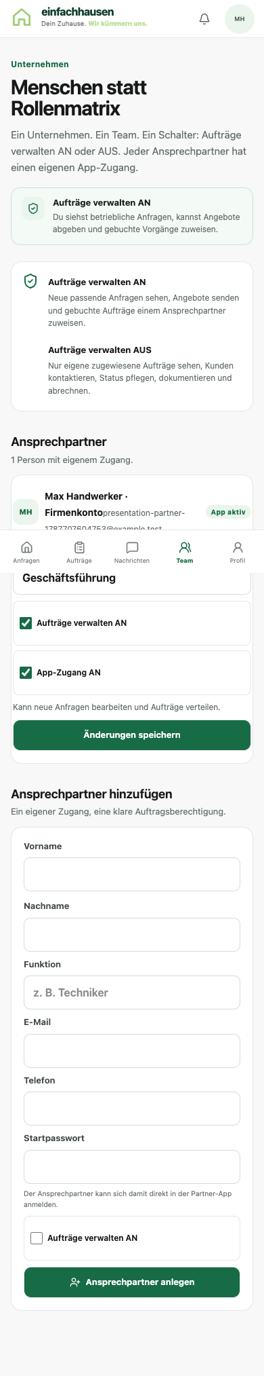
HANDWERKER-APP
Team
https://einfachhausen.de/pro/team
Live-Capture direkt von einfachhausen.de

Slide 13
HANDWERKER-APP
Profil
https://einfachhausen.de/pro/profile
Live-Capture direkt von einfachhausen.de

Slide 14
ÜBERSICHT
Drei Oberflächen – ein Produkt
Aktueller Produktionsstand zur gemeinsamen Team-Abnahme.
Website
Eigentümer-App
Handwerker-App
11 aktuelle Live-Screenshots sind vollständig in dieser Präsentation enthalten.

